Slide 1
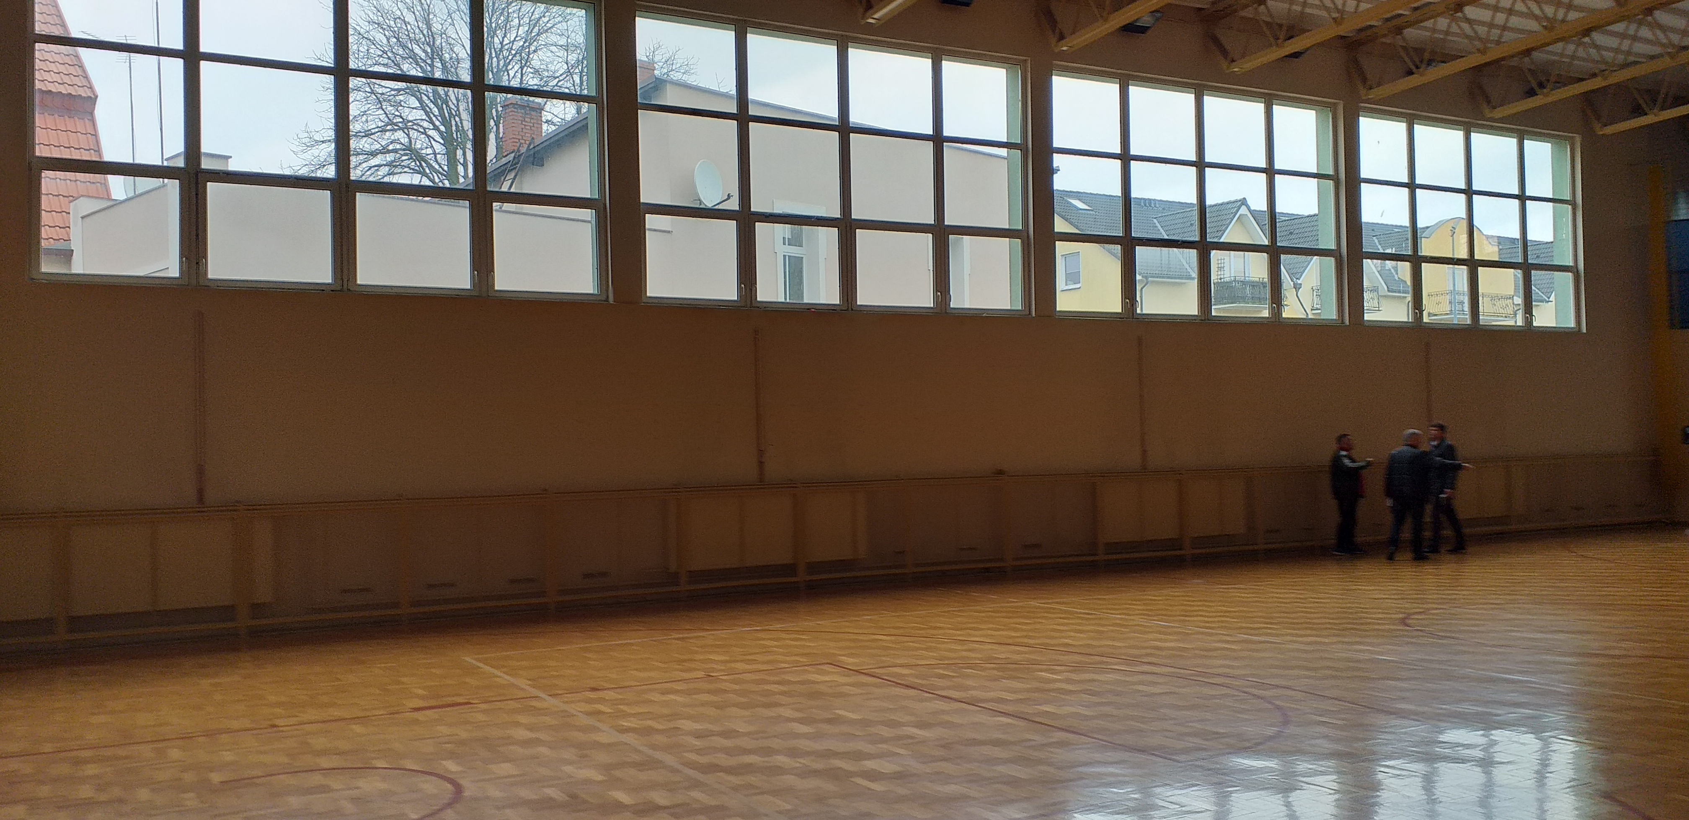
SEKTOR
1
SEKTOR
2
SEKTOR
3
SEKTOR
4
SEKTOR
5
SEKTOR 6
SEKTOR
7
SEKTOR 8

Slide 2

SEKTOR
9

Slide 3

SEKTOR
10
SEKTOR
11
SEKTOR
12

Slide 4
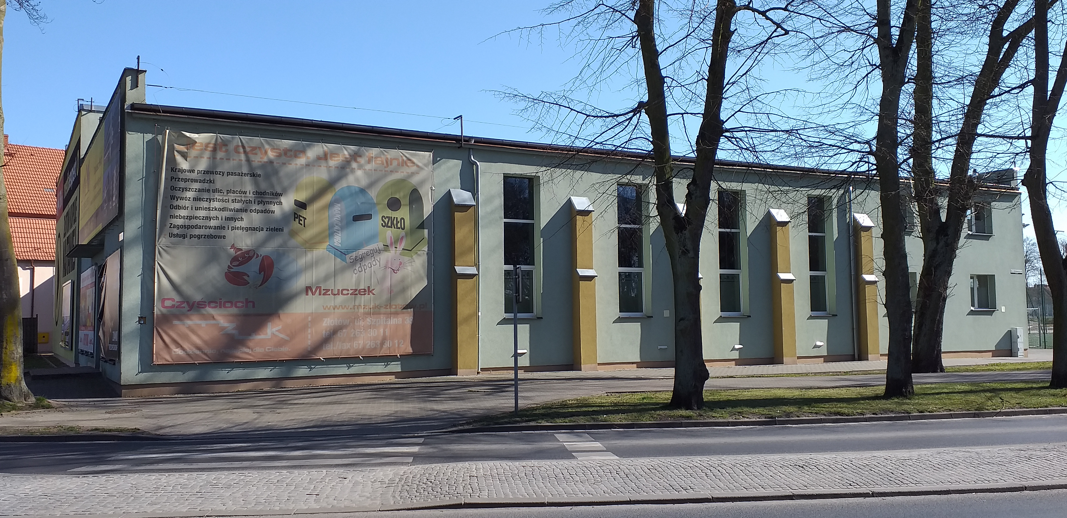
SEKTOR
13
SEKTOR 14
SEKTOR
15
SEKTOR 16
SEKTOR 17

Slide 5
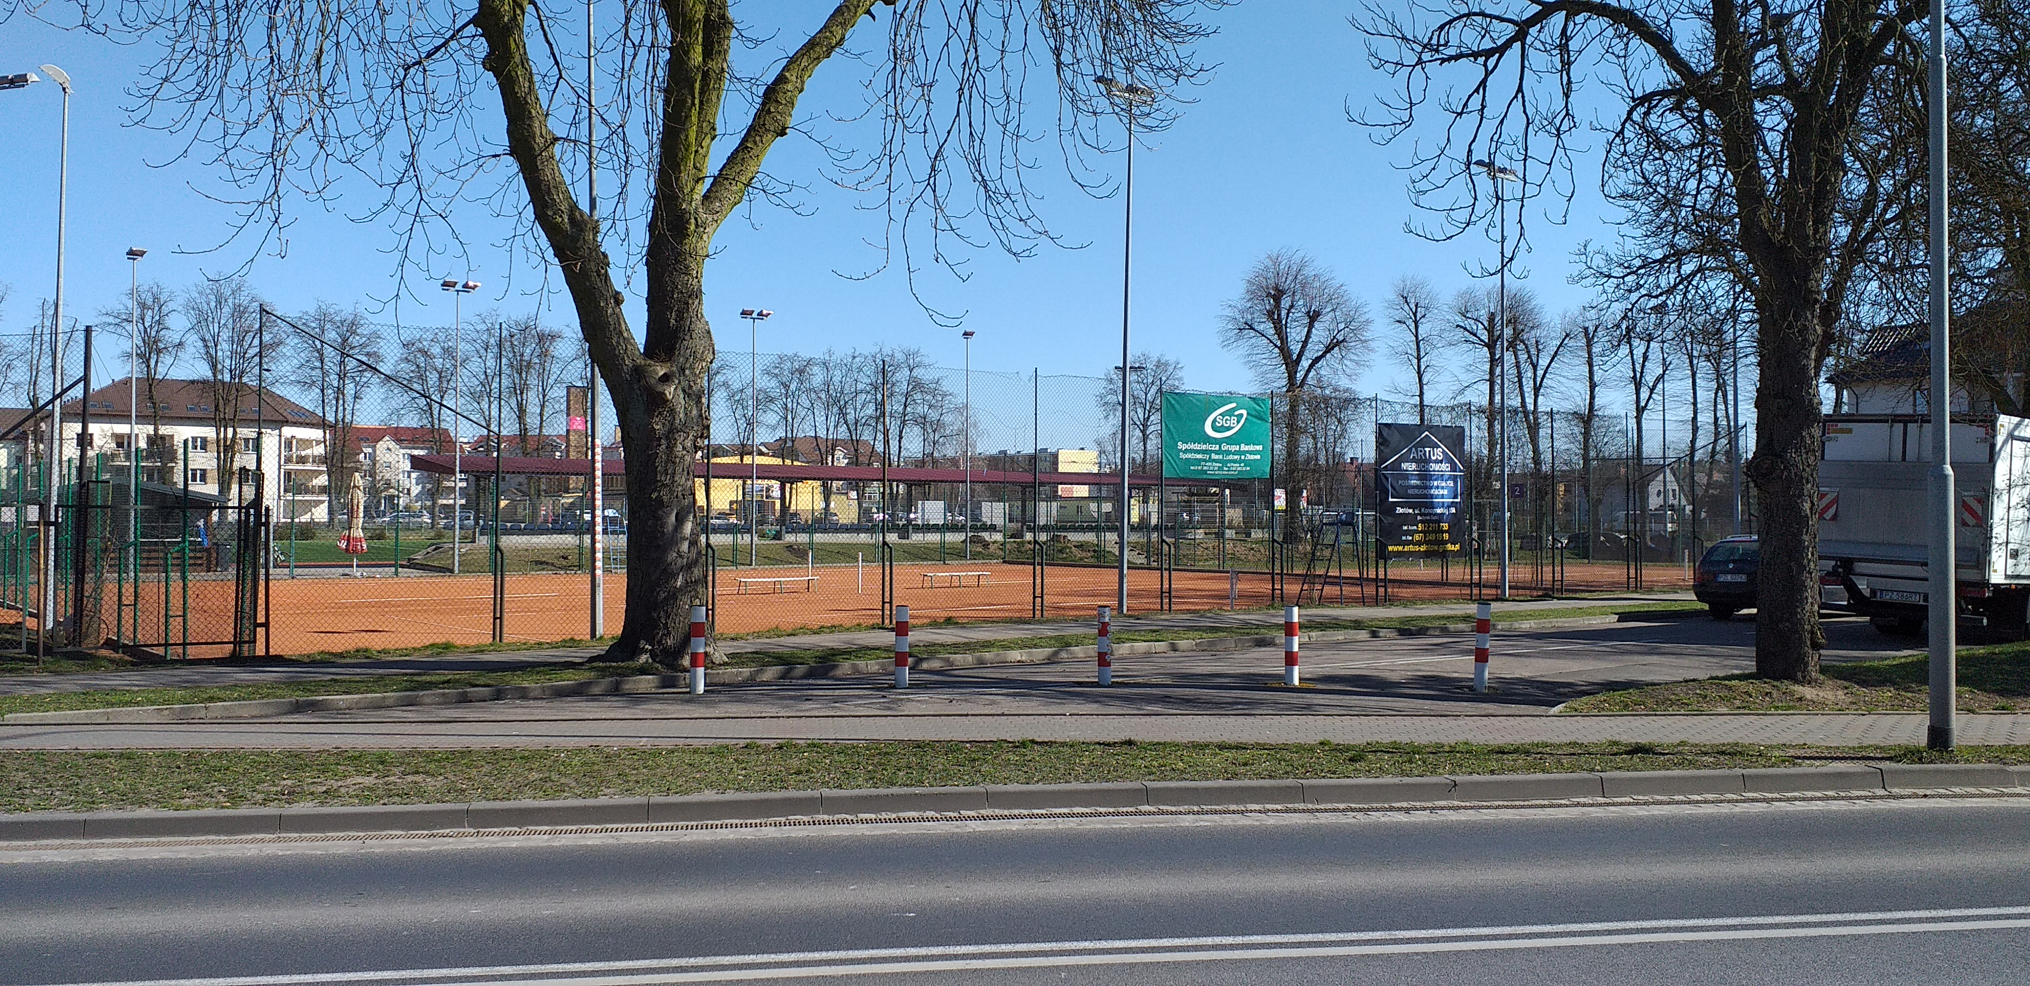
SEKTOR
18
SEKTOR
19
SEKTOR
20
SEKTOR
21
SEKTOR
22
SEKTOR
23
S. 24
S.
25

Slide 6
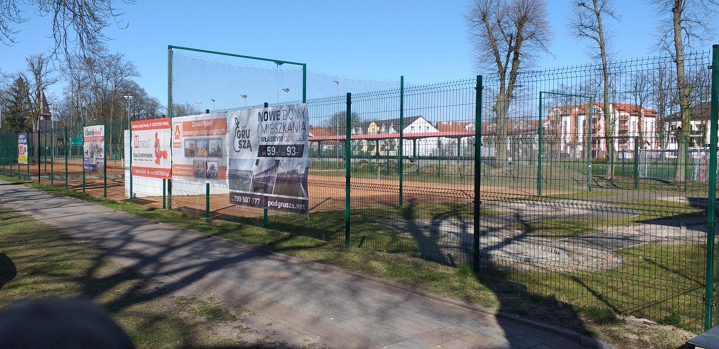
SEKTOR
33
SEKTOR
30
SEKTOR
31
SEKTOR
32
27
28
SEKTOR
29

Slide 7
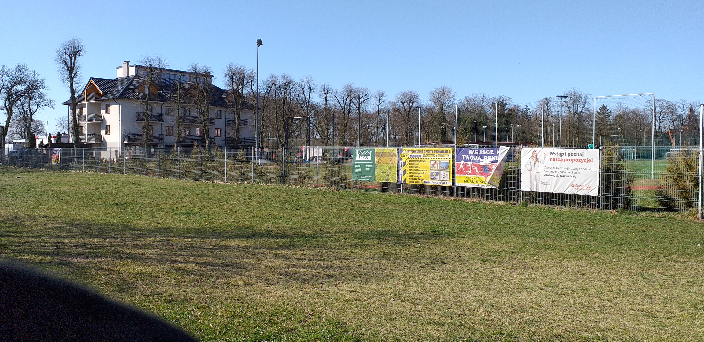
40
41
42
43
44
45
46

Slide 8
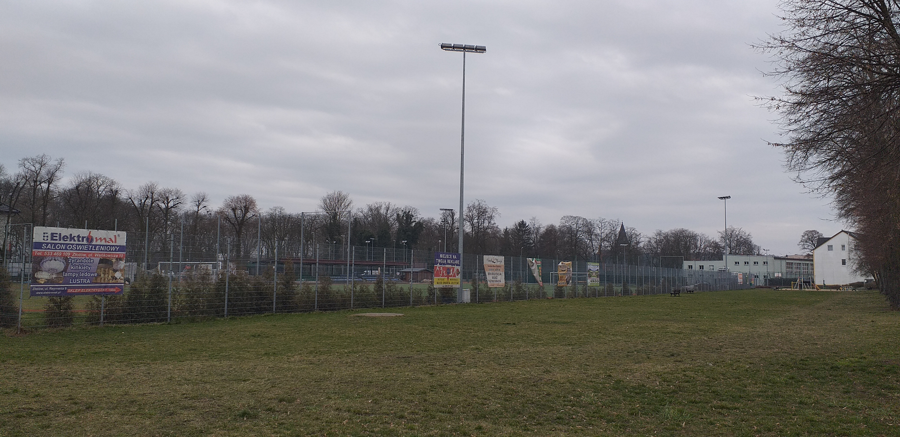
47
48
49
50

Slide 9
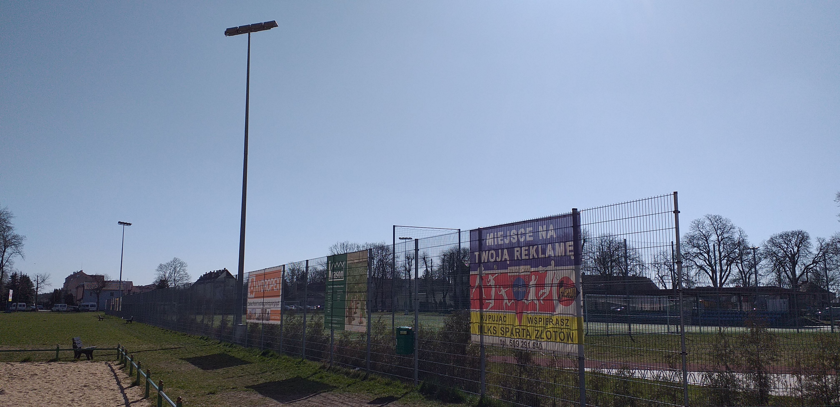
66
64
65

Slide 10
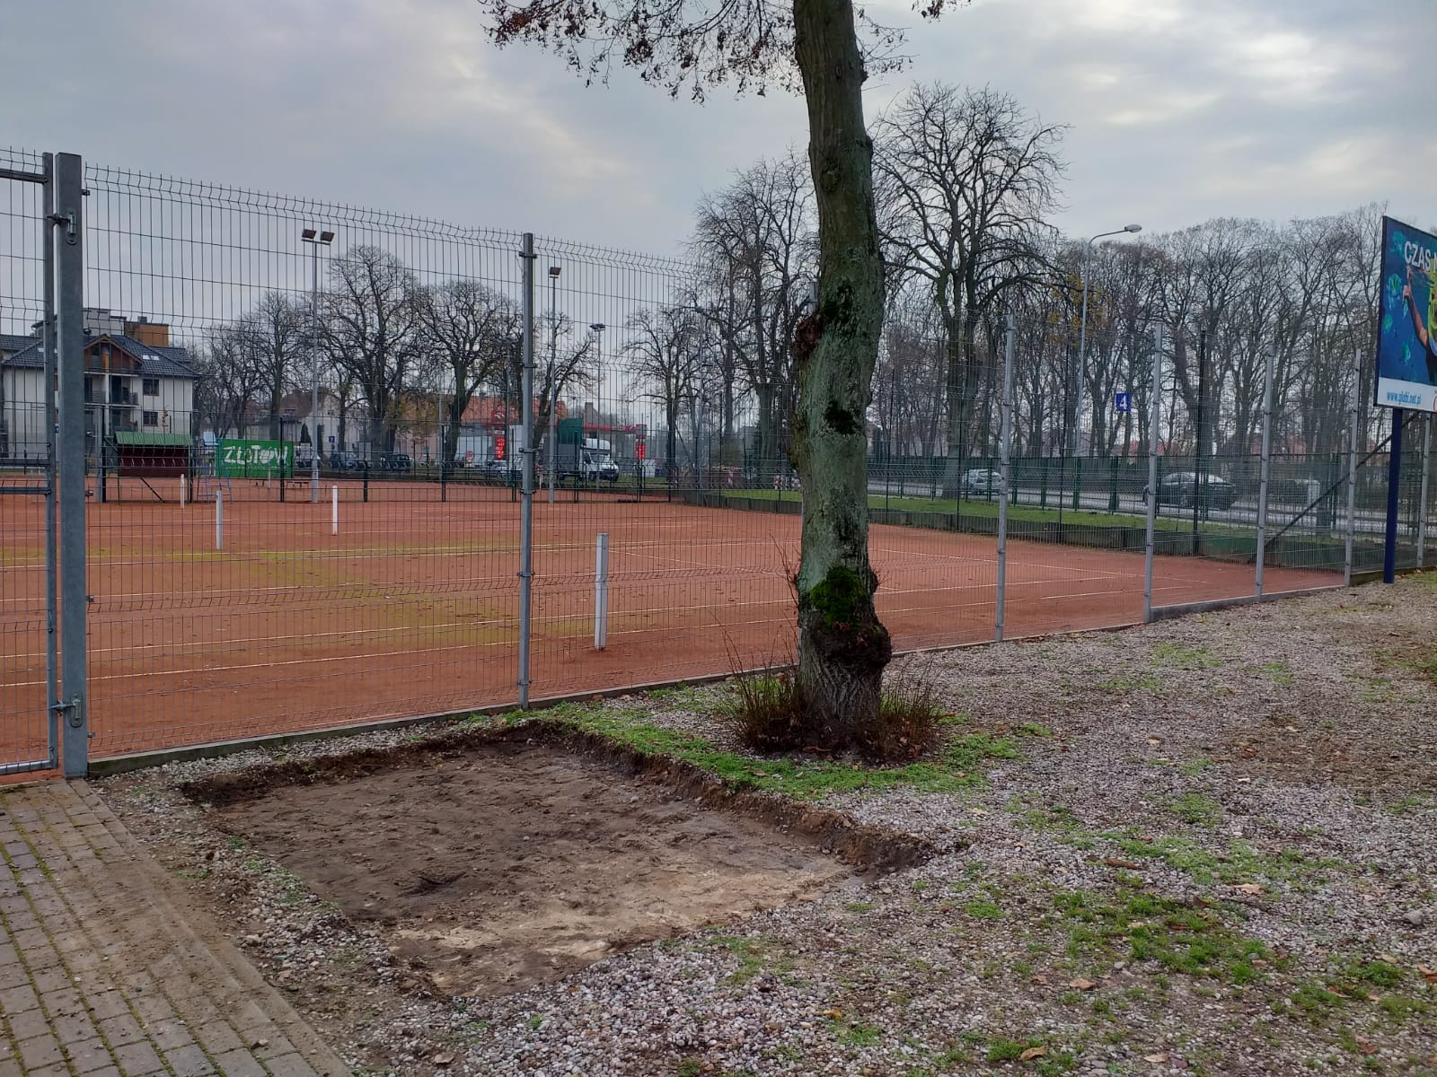
67
68
69

Slide 11
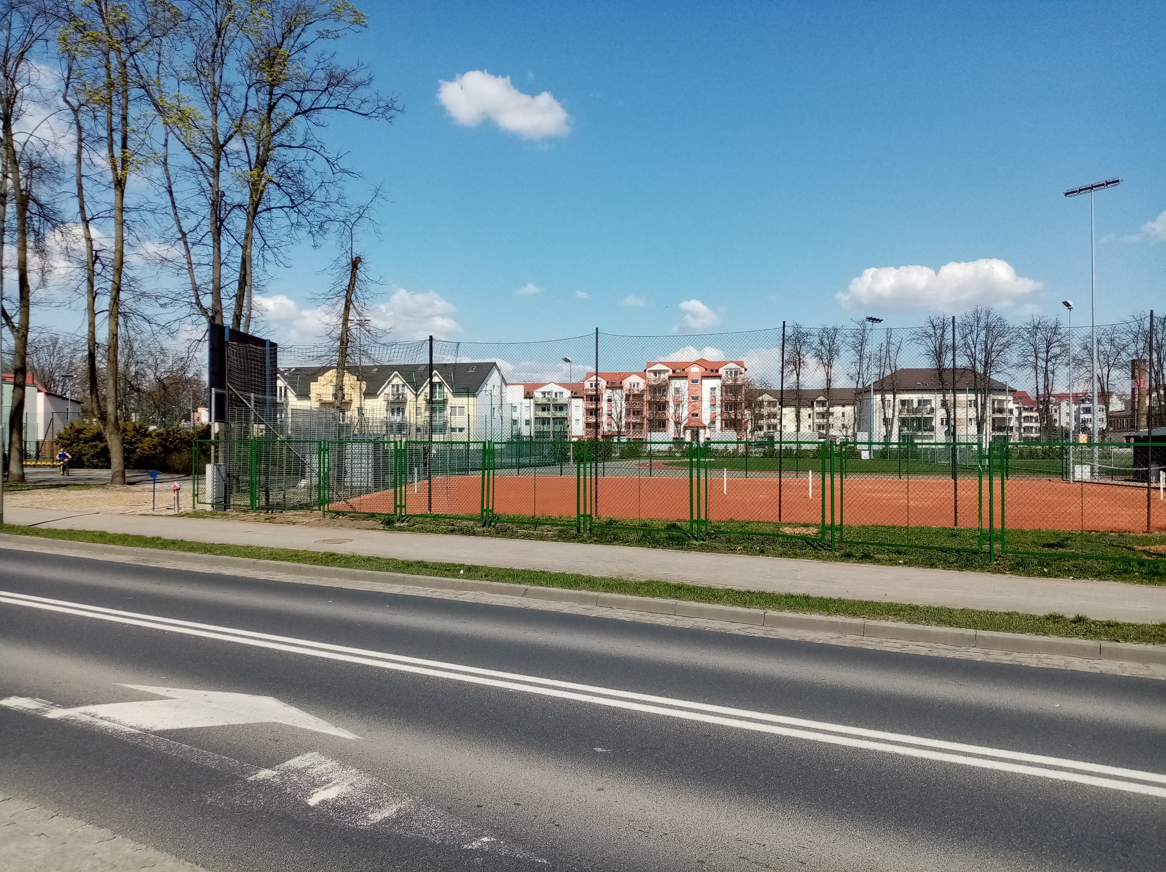
70
71
72
73
74
75
76
77
78

